Slide 1

Plukken nesten EPR
Dries Rooryck

Slide 2
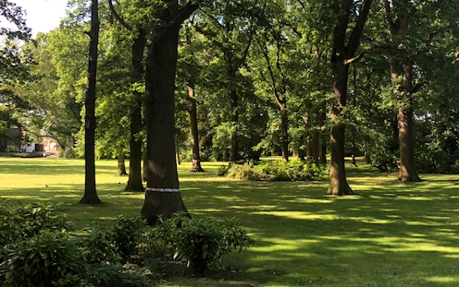
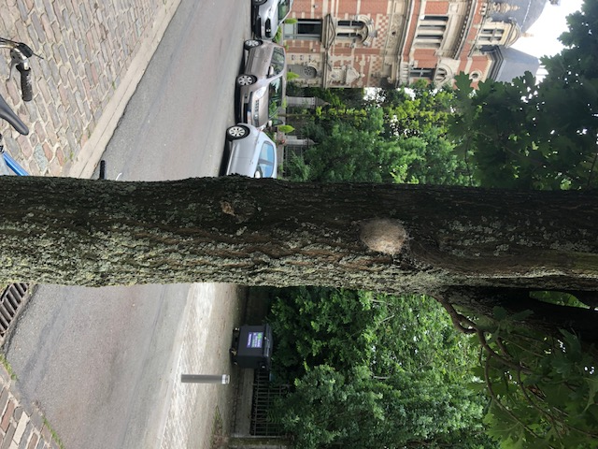
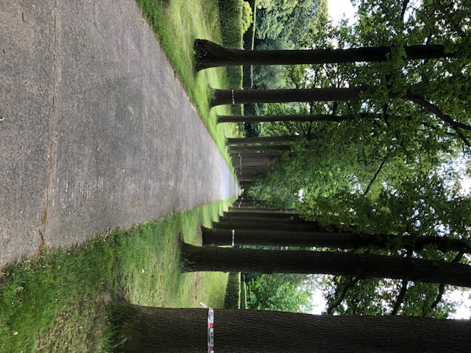

Slide 3
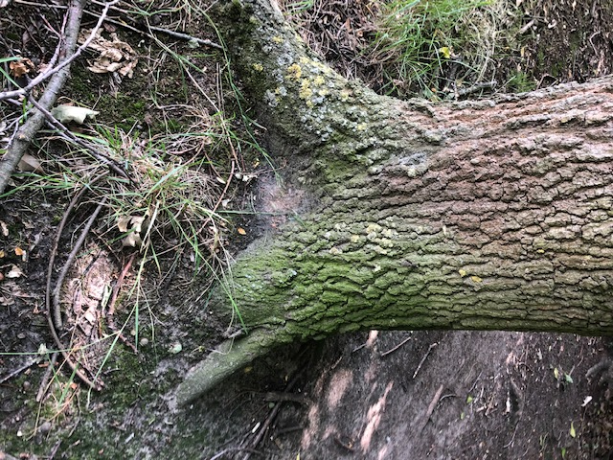
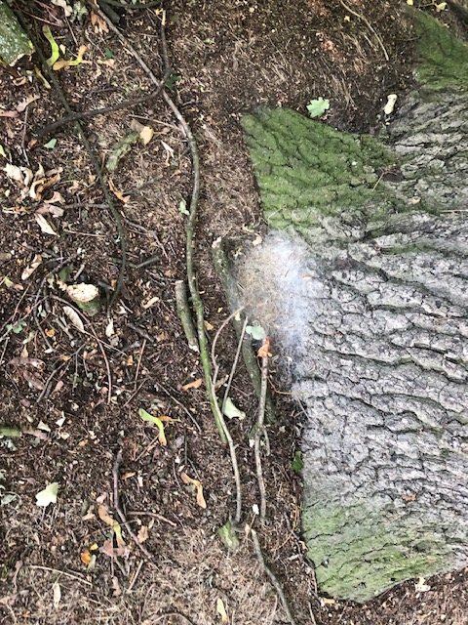

Slide 4
Locaties bomen met EPR
  Bomen in parken
  Langs de weg
  In speeltuin
  Langs wandelwegen
  Op scholen
Locatie nesten in de boom
  Laag tegen de stam
  Aan onderkant onderste gesteltakken
  Overal in de kroon
Aantallen nesten per boom
  Van 1 nesten tot 50tal
Grootte van de nesten
  Meestal zijn ze ongeveer een vuist groot
  Soms zijn ze zo groot als een emmer

Slide 5
Veiligheid
Uitvoering meestal al klimmend
  2 European treeworkers/ boomverzorgers met brevet reddend klimmen
  Grondman voorziet signalisatie en veiligheid op de grond
  Klimmer plukt de nesten
Uitvoering met hoogtewerker
  Beide personen attest werken met hoogwerker

Slide 6
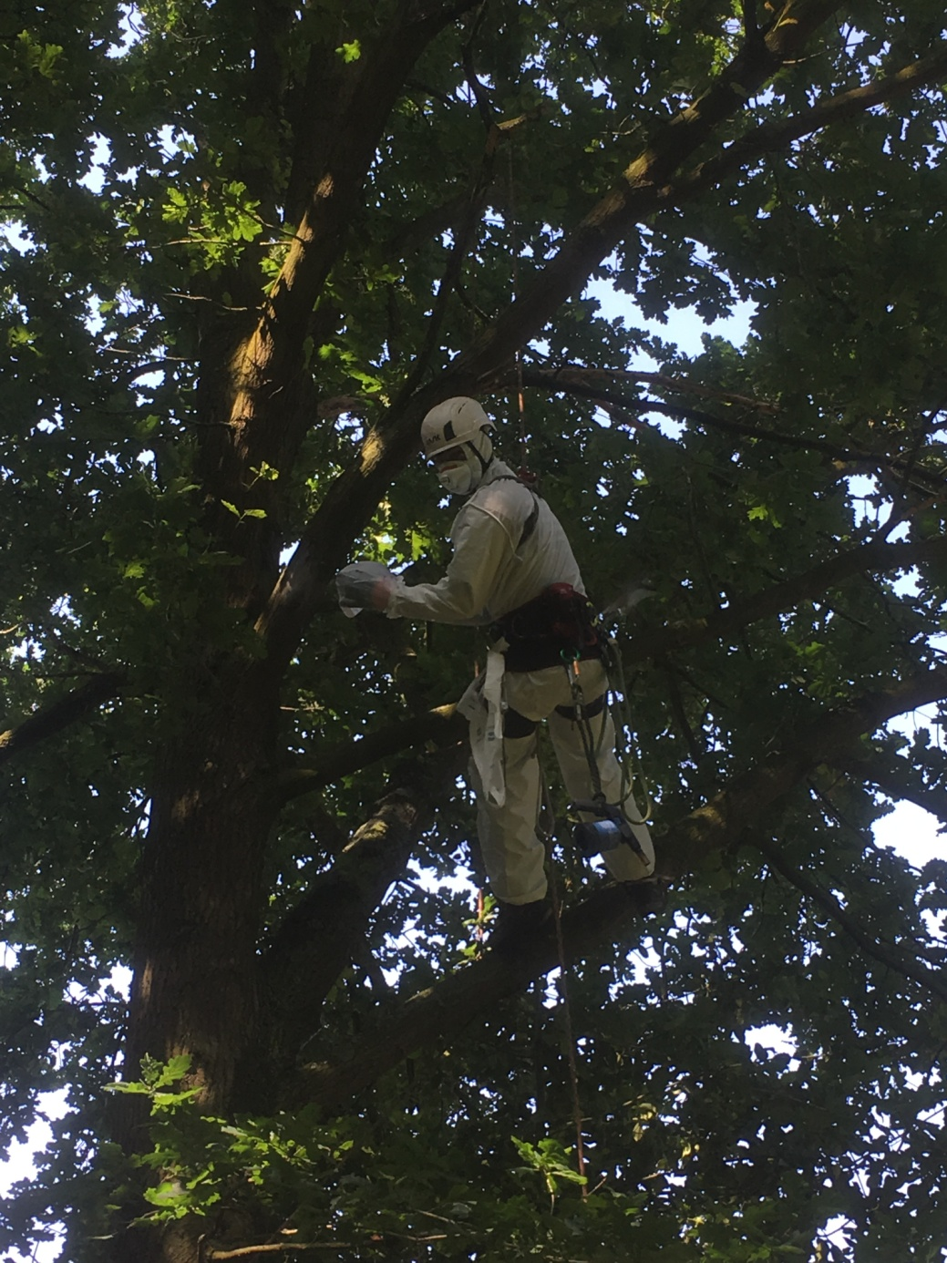
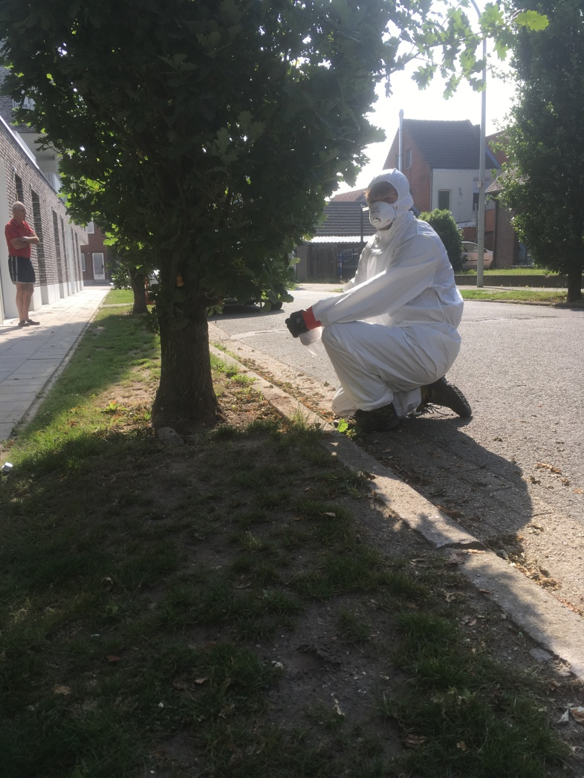

Slide 7
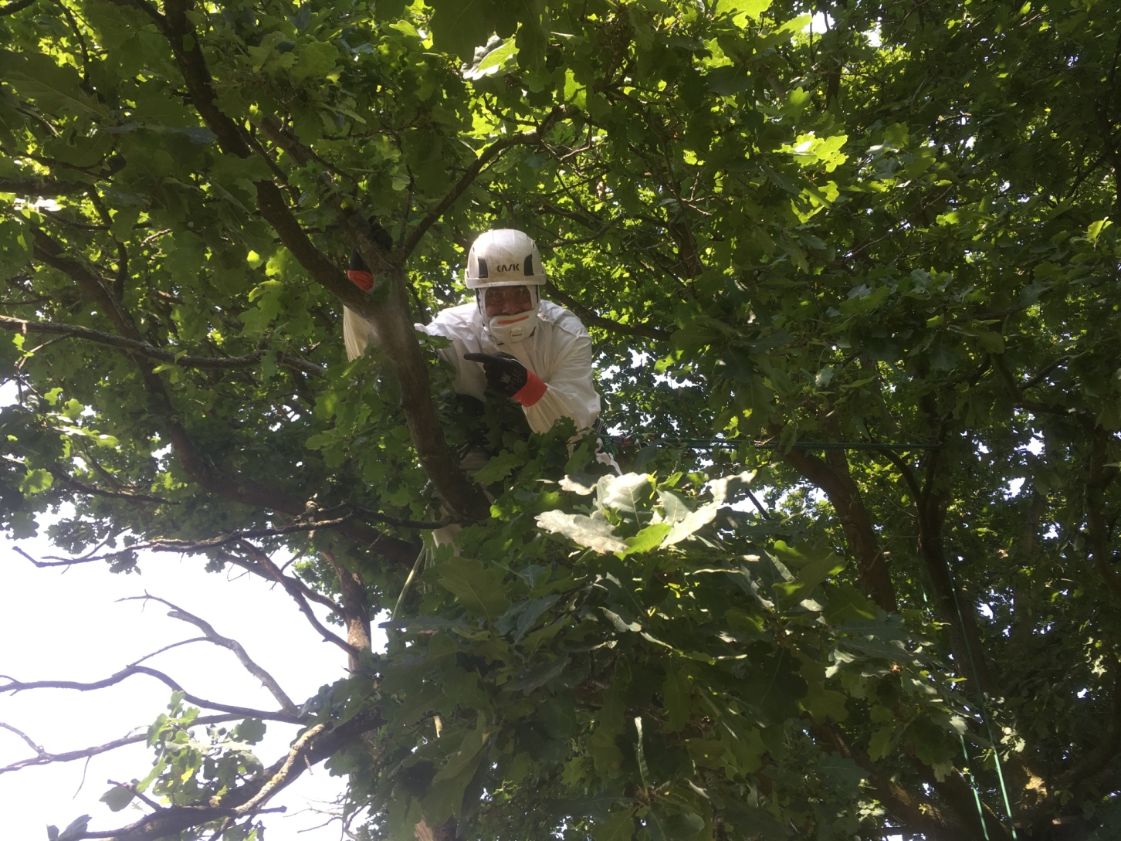
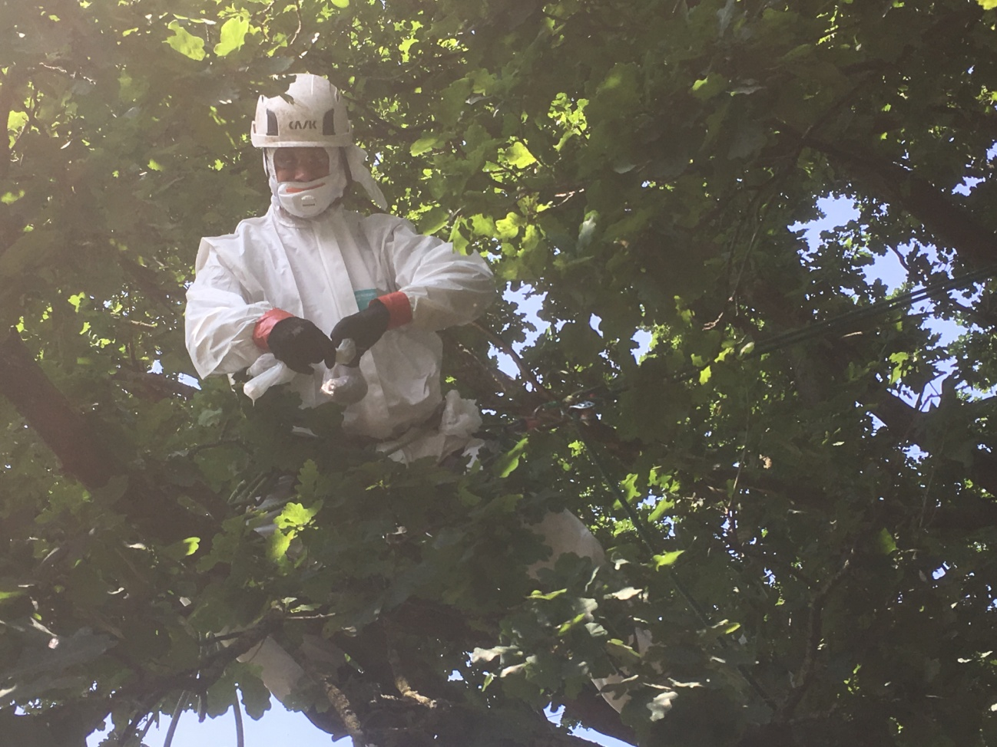

Slide 8
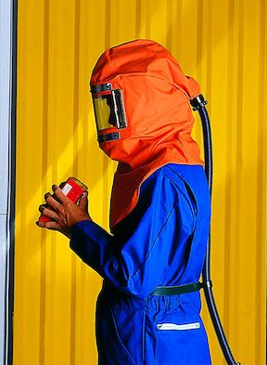
Uitrusting
Tijdens het plukken
  Beschermend pak
  Handschoenen
  Ademhalingsbescherming (mondmasker of honeywell compact air met geforceerde luchtstroom)
  Bril voor oogbescherming
  Afplakken delicate zones
  Aparte set klimmateriaal
  Procedure voor uitdoen pak

Slide 9
Voordelen-nadelen
+
  flexibel
  Overal mogelijk
  Alle bomen toegankelijk
  Geen bodemverdichting/geen schade aan beplanting
  De volledige kroon kan aangepakt worden
  Grote als kleine nesten kunnen verwijderd worden
-
  Tijdsrovend
  Plasticafval per nest

Slide 10
Moeten alle nesten verwijderd worden?

